Slide 1
Concentraciones  y actividades ()
En un agua muy poco salina con la sal muy diluida (subsaturada en NaCl), todos los iones presentes son activos. Con activos nos referimos a que toman parte en reacciónes químicas, por ejemplo: se unen entre ellos produciendo la precipitación de una sustancia.
En un agua bastante salina con la sal muy concentrada (sobresaturada en NaCl), no todos los iones pueden ser activos: la gran cantidad de iones libres, provoca que varios cationes rodeen a un anión y viceversa, que varios aniones rodeen a un catión, sus propias cargas eléctricas impiden que todos sean activos, impidiendo que participen en enlaces químicos y la precipitación de sustancias químicas.
Por ejemplo: un nuestra de agua puede tener una concentración de 4.5x10⁻³ mol/L de SO₄²⁻ y que solamente sea activo el 70%, es decir: (4.5x10⁻³ x 0.7)=3.15x10⁻³ mol/L.
En este ejemplo, la concentración sería [SO₄²⁻]=4.5x10⁻³ mol/L y la actividad seria (SO₄²⁻)= 3.15x10⁻³ mol/L. El coeficiente de actividad sería 0.7 (=70% de SO₄²⁻ activo).
Se representa así:
actividad (a) = concentración  Coef. de Actividad = 4.5x10⁻³0.7=(3.15x10⁻³)
Entonces la actividad (a) de SO₄²⁻ en esta solución es 3.15x10⁻³ mol/L

Slide 2


Concentraciones  y actividades ()
El coeficiente de actividad se representa con la letra griega γ (gamma) y varía de 1 (100% de la sustancia es activa) a 0.4 o menos (0.4 querría decir que sólo el 40% de la sustancia seria activa). Por tanto, si realizáramos cálculos con el agua del ejemplo anterior, para saber si disolvería o precipitaría yeso, no debemos utilizar los valores de las concentraciones , en ves de eso, debemos utilizar las actividades , la cual, seria la concentración efectiva de la solución.
¿Porque hay que transformar o convertir las concentraciones a actividades?
En todas las ecuaciones donde aparece la constante de los gases ideales R, por ese solo hecho, se condiciona a que la solución sea una solución ideal.
Sin embargo, en la naturaleza no hay soluciones ideales, nunca como geólogos nos enfrentaremos a soluciones ideales. Al tomar una muestra de cualquier solución, sea esta roca, agua, atmosfera, de cualquier material de la tierra, este será un material natural real y no ideal. Entonces, el dato que nos da el laboratorio comercial sobre la composición química concentración de la muestra de roca, agua, atmosfera, suelo o lo que sea (materiales naturales o reales) que hayamos analizado, ese dato, se tiene que convertir a actividad (a), esto para corregir la desviación del comportamiento que tiene un material real (natural) con relación al comportamiento que tendría el mismo material en estado ideal.
De no hacerlo, no podremos utilizar ninguna ecuación donde aparezca la constante de los gases ideales R. Seria la violación de un postulado científico, nada de lo que hiciéramos seria valido o útil.

Slide 3
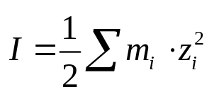
Cálculo del coeficiente de actividad
Cuando llevamos una muestra de agua a un laboratorio (por ejemplo: Analítica del Noroeste), nos entregan los resultados del análisis en concentraciones . Para convertir concentraciones en actividades debemos calcular el coeficiente de actividad ( γi ) de cada ión para esa muestra.
El coeficiente de actividad depende de:
• El radio y la carga del ion, los divalentes (carga 2±) tienen menor actividad que los monovalentes (carga 1±) ; en cambio, los componentes sin carga (carga 0), como el oxido de silicio (SiO₂), la (actividad) es igual a la [concentración]
• La temperatura de la solución, tiene poca influencia comparado con los otros factores (en algunos casos)
• La salinidad del agua (mayor salinidad => menor proporción (%) de elemento es activo)
Para este fin, la salinidad del agua se expresa mediante la llamada Fuerza iónica (I): donde m= es la concentración del elemento i en (moles/L) y z=la carga del elemento i.
Ejemplo:
Se colectó y analizó una muestra de agua, obteniendo las concentraciones expresadas en mg/L que se muestran en la segunda columna de la tabla que aparece en la siguiente transparencia.
Calcular la fuerza iónica de esa agua.
(Atención!!!: Es imposible que el volumen de una muestra de agua natural tenga solamente estos iones y componentes químicos disueltos, seguramente tendrá muchos mas; se trataría de una solución preparada en laboratorio)

Slide 4
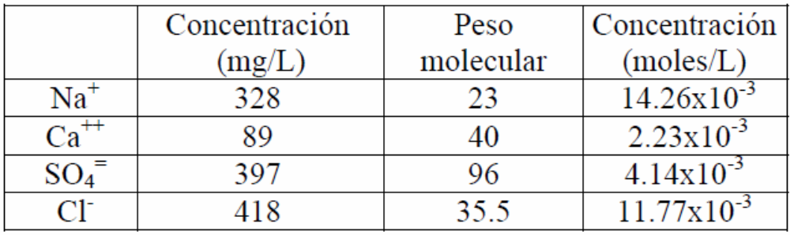
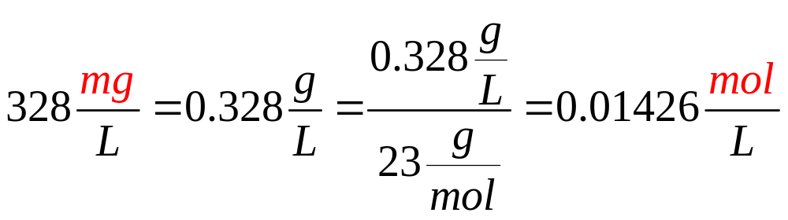
Pero para nuestro ejemplo esta bien, para hacerlo mas fácil de explicar
Solución del problema:
Convertimos las concentraciones de mg/L a moles/L (última columna de la tabla):
La conversión se efectúa así:
Concentración (g/L )Peso molecular = Concentración (moles/L). Por lo tanto (para el Na⁺):
Ahora ya podemos calcular la Fuerza iónica de la solución (I) mediante la ecuación anterior:

Slide 5

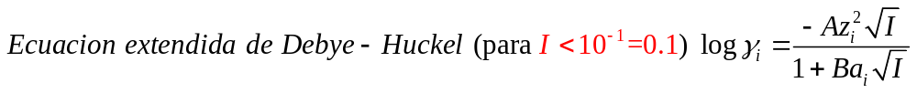
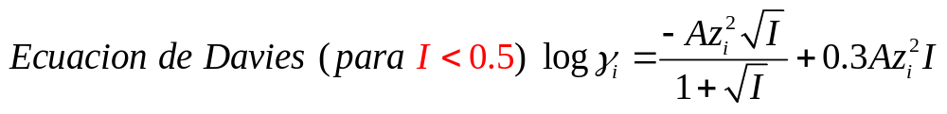
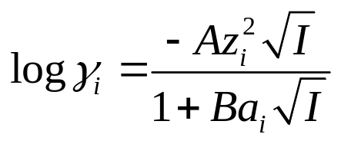
Existen varias ecuaciones para calcular el coeficiente de actividad y en todas se requiere la Fuerza iónica (I)
(ver las paginas 139, 140 y 141 del libro de Faure)
γ_{i}= Coeficiente de actividad del ion i
z_{i}= carga eléctrica del ion i
A, B= constantes que dependen de la temperatura y que aparecen tabuladas debajo
a= constante que depende de cada ion (su radio hidratado y carga), también aparece tabulado
I= fuerza iónica

Slide 6
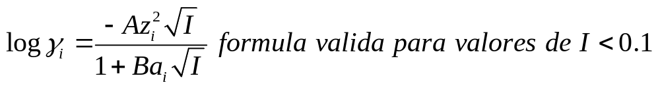
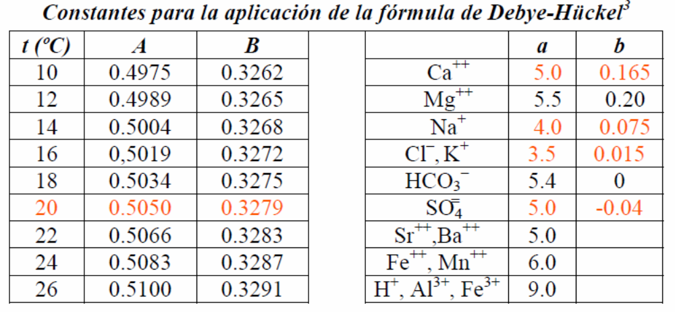
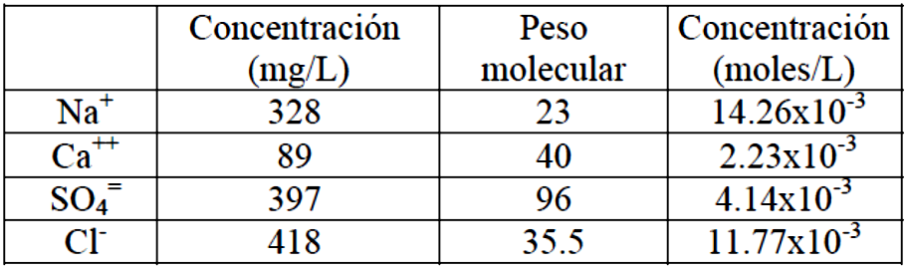
Existen varias fórmulas para calcular el coeficiente de actividad. Vamos a utilizar la de Debye-Hückel:
γ_{i}= Coeficiente de actividad del ion i
z_{i}= carga eléctrica del ion i
A, B= constantes que dependen de la temperatura y que aparecen tabuladas debajo
a= constante que depende de cada ion (su radio hidratado y carga), también aparece tabulado
I= fuerza iónica
La formula del coeficiente de actividad que se muestra arriba, es valida para valores de I<0.1, la formula se amplia así:

Slide 7

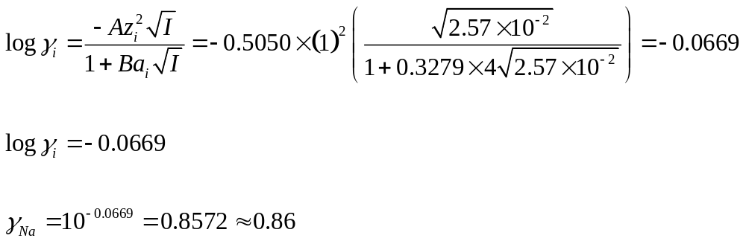
Para este problema utilizaremos la ecuación de Debye –Hückel
Ejemplo:
Continuando con los datos del ejemplo anterior, obtener las actividades (la temperatura del agua en el muestreo fue de 20ºC).
Solución: Calculamos la Fuerza Iónica mediante la expresión. Los parámetros A y B los leemos en la tabla para 20 ºC y la tabla de la derecha nos proporciona los valores de a para cada ión.
Cálculo del coeficiente de actividad del Na⁺:
Este es el coeficiente de actividad del Na⁺, así se tienen que calcular los coeficientes para los iones restantes.

Slide 8
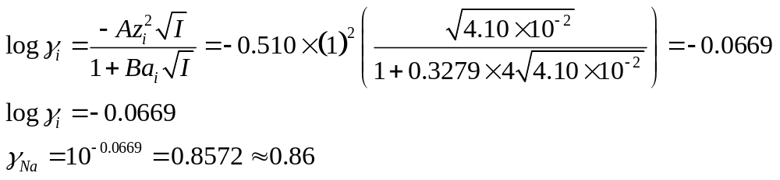
Para el resto de los iones se realiza el mismo cálculo, obteniéndose los valores de γi que aparecen en la tabla adjunta (completamos la del ejemplo anterior Na⁺). Después, se multiplica el coeficiente de actividad obtenido, por la concentración entregada por el laboratorio y se obtiene la actividad (a), con esta valor numérico ya podemos utilizar todas las ecuaciones donde aparece R, la constante de los gases ideales.
Ion | Conc. (mg/L) | P.M.G. | Conc. (g/L) | Conc. (moles/L) | Coef. Actividad γ_{i} | Actividad (moles/L)
Na⁺ | 328 | 23 | 0.328 | 14.26x10⁻³ | 0.86 | 1.23x10⁻²
Ca²⁺ | 89 | 40 | 0.089 | 2.23x10⁻³ | 0.57 | 1.27x10⁻³
SO₄²⁻ | 397 | 96 | 0.397 | 4.14x10⁻³ | 0.54 | 2.2310⁻³
Cl⁻ | 418 | 35.5 | 0.418 | 11.77x10⁻² | 0.85 | 0.1

Slide 9

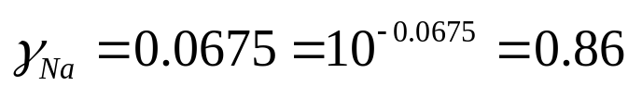
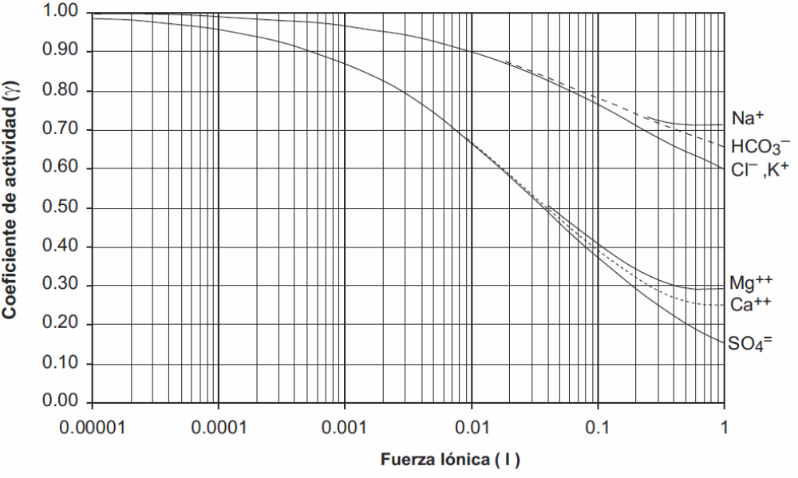
Para calcular manualmente γ suele utilizarse un gráfico obtenido de las fórmulas, como éste (para 25º C):
Ion | Coef. Actividad γ_{i} | Actividad (moles/L)
Na⁺ | 0.86 | 1.23x10⁻²
SO₄²⁻ | 0.54 | 2.2310⁻³

Slide 10
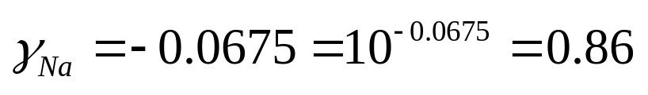
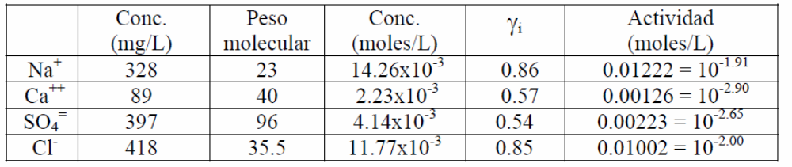

Cuando llevamos una muestra de agua a un laboratorio, nos entregan los resultados del análisis en concentraciones. Para convertir concentraciones en actividades debemos calcular el coeficiente de actividad de cada ión ( γi ) para esa muestra.

Slide 11
Para los otros iones se realiza el mismo cálculo, obteniéndose los valores de γi que aparecen en la tabla adjunta (completamos la del ejemplo anterior):

Slide 12
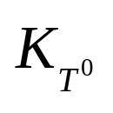
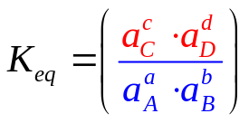
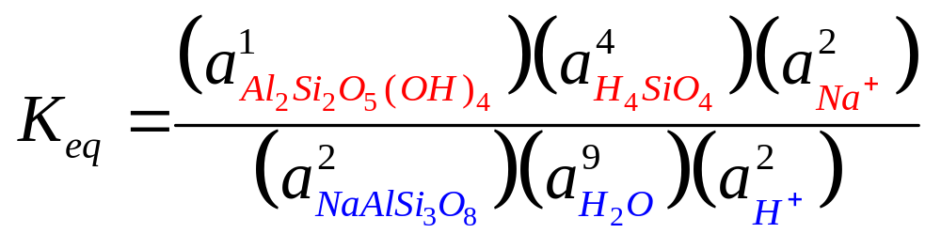
Volvamos a los problemas…Problema 5, Capitulo 11 Faure
Calcular G_{r}⁰ para esta reacción y después la K_{eq} a T⁰, es decir
Primero antes de realizar cualquier calculo, tenemos que plantear la ecuación para la constante de equilibrio de esta reacción, siguiendo la sistemática antes ya utilizada. Para una reacción genérica aA+bB→cC+dD la constante de
equilibrio es: y hacemos lo mismo

Slide 13
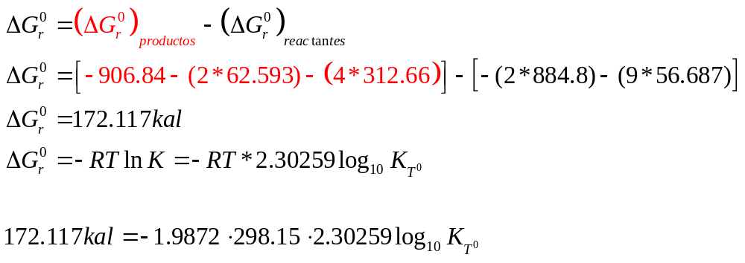
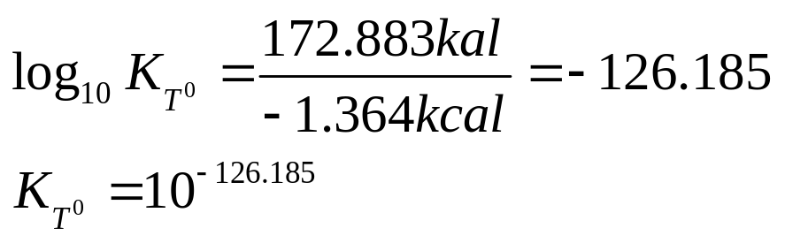
Volvamos a los problemas…Problema 5, Capitulo 11 Faure
Calcular G_{r}⁰ para esta reacción y después la K_{eq} a T⁰, es decir
Se tiene la siguiente reacción en equilibro entre albita y caolinita
Componentes de reacción | G_{f}⁰ kcal/mol
Albita | -884.8
H₂O | -56.687
Caolinita | -906.84
H₄SiO₄ | -312.66
Na⁺ | -62.593

Slide 14
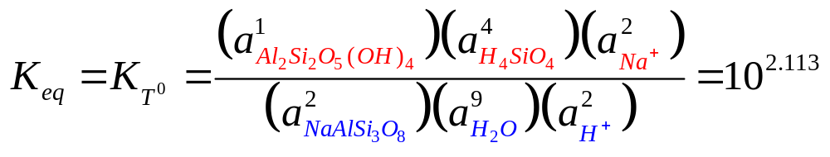
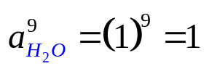

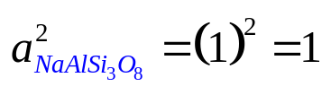
Con el valor obtenido, ahora hay que calcular la constante de equilibrio para la siguiente reacción
Considerando el valor de K_{eq} obtenido de 10^{2.113}.
La constante de equilibrio queda así:
Una ves definida la K_{eq}, ahora hay que analizar cada uno de los componentes en relación al valor de su actividad dentro de la formula final de la constante de equilibrio.
Por sistemática química en el manejo de las soluciones (acuosas, acuosas-gaseosas, solidas-gaseosas-acuosas), el solvente natural que en la mayoría de los casos es el agua, su actividad se toma como 1, . Los solidos que precipitan y no son parte de alguna solución solida, en este caso caolinita, su actividad también se toma como 1, .
En este Problema 5, en la reacción química aparece un mineral que en algunos casos forma parte de una solución solida, albita (An-Ab) Albita-Oligoclasa-Andesina-Labradorita-Bitownita-Anortita, pero es este particular ejercicio, su actividad se
toma como 1,

Slide 15
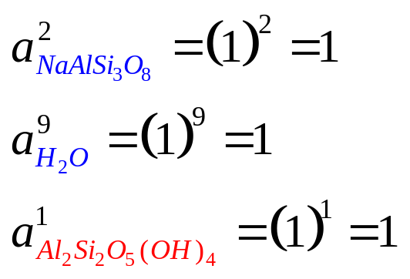
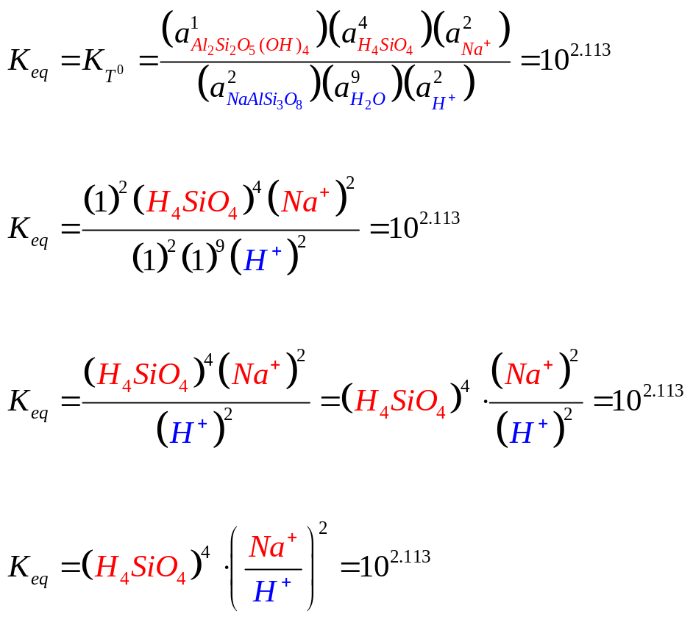
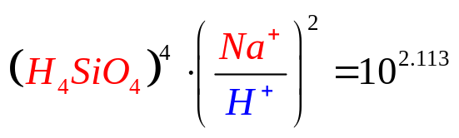
Una ves definidas las actividades de algunos de los componentes en relación a su actividad dentro de la formula final de la constante de equilibrio, lo que queda es plantear sobre esa información, la ecuación final de la constante K_{eq} de equilibrio.
Problema 5 resuelto
Ecuación final de la constante de equilibrio

Slide 16
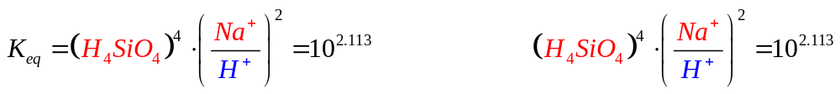
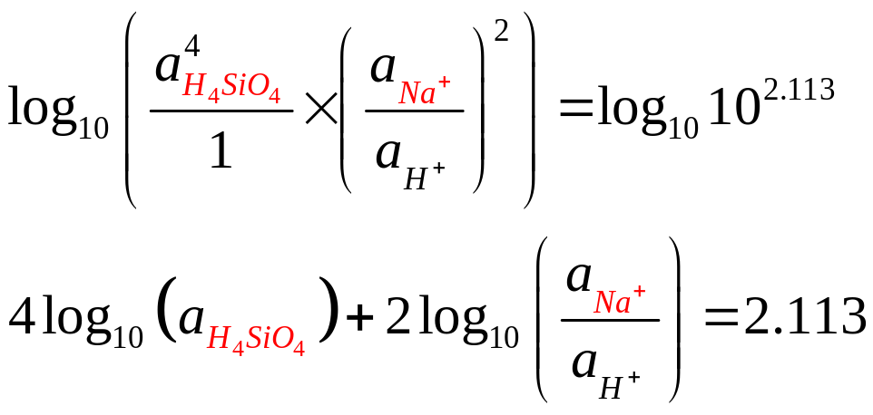
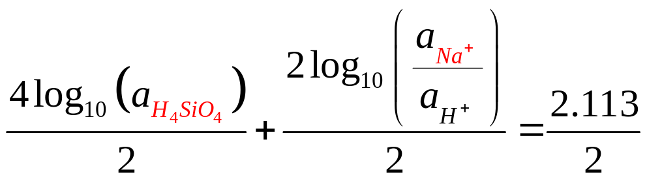
Problema 6, Capitulo 11 Faure: obtener una ecuación en coordenadas log₁₀[ Na⁺]/ [ H⁺] y log10 [ H₄SiO₄]

Slide 17
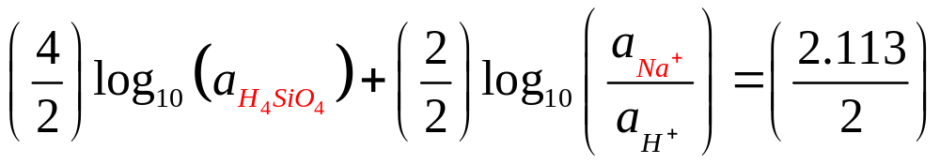
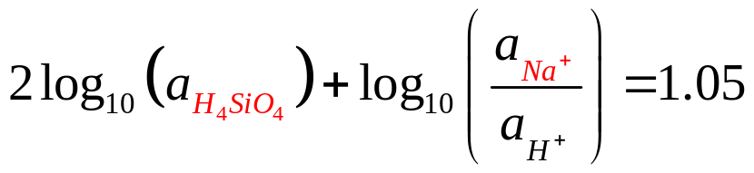
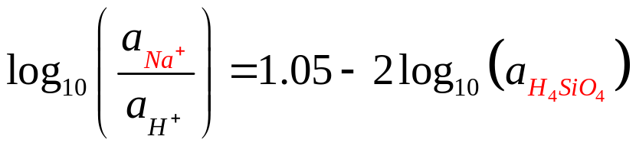
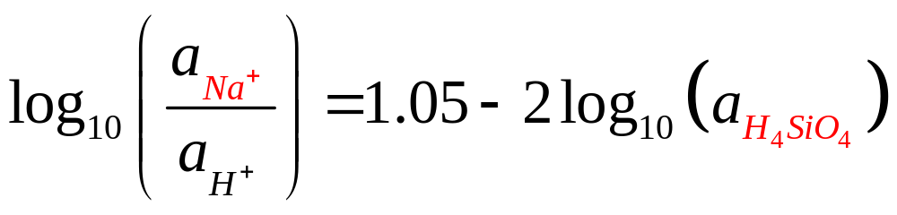
Obtener una ecuación en coordenadas log₁₀[ Na⁺]/ [ H⁺] y log₁₀ [ H₄SiO₄]
Problema 6 resuelto

Slide 18
Problema 7, Capitulo 11 Faure
Los datos para resolver este problema se muestra en la tabla inferior
Un mol es la unidad en química que mide la cantidad de sustancia en moles.
Para realizar cálculos químicos estequiométricos básicos, se debe convertir ppm a moles o micromoles.
Esta es la tabla que acompaña la serie de problemas (5 a 8) del capito 11 de Faure
ppm = mg/L (mg/L)/1000=gr/L (gr/PFG)/L=mol/L (mol/1000)/L=μmol/L
Ion | PFG | ppm | mg/L | gr/L | mol/L | μmol/mL | mol/L | g/L
HCO₃⁻ | 61 | 101.0 | 101 | 0.101 | 0.00165574 | 1.655 | 0.00165574 | 0.101
SO₄²⁻ | 96 | 41.0 |  |  |  | 0.426 | 0.00042708 | 0.041
Cl⁻ | 35.45 | 15.0 |  |  |  | 0.423 | 0.00042313 | 0.015
NO₃⁻ | 62 | 1.9 |  |  |  | 0.030 | 3.0645E-05 | 0.0019
Ca²⁺ | 40 | 34.0 |  |  |  | 0.848 | 0.00085 | 0.034
Mg²⁺ | 24 | 7.6 |  |  |  | 0.312 | 0.00031667 | 0.0076
Na⁺ | 22.98 | 11.0 |  |  |  | 0.478 | 0.00047868 | 0.011
K⁺ | 39 | 3.1 |  |  |  | 0.079 | 7.9487E-05 | 0.0031
SiO₂=H₄SiO₄ | 60 | 5.9 |  |  |  | 0.098 | 9.8333E-05 | 0.0059
H⁺ | 1 |  |  |  |  |  | -7.2

Slide 19
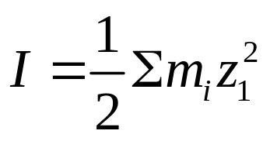
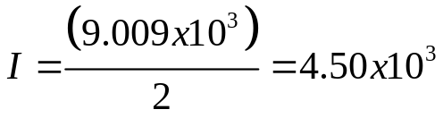
Problema 7, Capitulo 11 Faure
Ion | PFG | ppm | μmol/mL | mol/L | g/L
HCO₃⁻ | 61 | 101.0 | 1.655 | 0.00165574 | 0.101
SO₄²⁻ | 96 | 41.0 | 0.426 | 0.00042708 | 0.041
Cl⁻ | 35.45 | 15.0 | 0.423 | 0.00042313 | 0.015
NO₃⁻ | 62 | 1.9 | 0.030 | 3.0645E-05 | 0.0019
Ca²⁺ | 40 | 34.0 | 0.848 | 0.00085 | 0.034
Mg²⁺ | 24 | 7.6 | 0.312 | 0.00031667 | 0.0076
Na⁺ | 22.98 | 11.0 | 0.478 | 0.00047868 | 0.011
K⁺ | 39 | 3.1 | 0.079 | 7.9487E-05 | 0.0031
SiO₂=H₄SiO₄ | 60 | 5.9 | 0.098 | 9.8333E-05 | 0.0059
H⁺ | 1 |  |  | -7.2
Ion | mol/L | carga
HCO₃⁻ | 1.665x10⁻³ | 1.00
SO₄²⁻ | 0.426x10⁻³ | 2.00
Cl⁻ | 0.423x10⁻³ | 1.00
NO₃⁻ | 0.0306x10⁻³ | 1.00
Ca²⁺ | 0.848x10-3 | 2.00
Mg²⁺ | 0.312x10-3 | 2.00
Na⁺ | 0.478x10-3 | 1.00
K⁺ | 0.079x10-3 | 1.00
SiO₂=H₄SiO₄ | 0.098x10-3 | 0.00
Ahora hay que calcular la fuerza iónica de la solución Rio Mississippi
m_{i}= es la concentración expresada en moles y z_{i} son las cagas de los iones

Slide 20
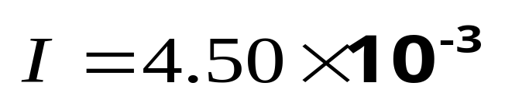
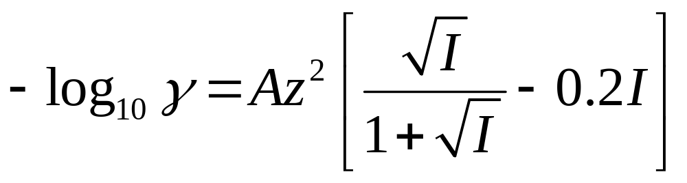
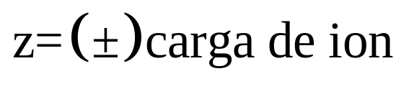
Ahora hay que calcular el coeficiente de actividad (γ_{i}) para cada uno de los iones de la solución Rio Mississippi
Temperatura °C | A | B
0 | 0.4883 | 0.3241
5 | 0.4921 | 0.3249
10 | 0.4960 | 0.3258
15 | 0.5000 | 0.3262
20 | 0.5042 | 0.3273
25 | 0.5085 | 0.3281
30 | 0.5130 | 0.3290
35 | 0.5175 | 0.3297
40 | 0.5221 | 0.3305
45 | 0.5271 | 0.3314
50 | 0.5319 | 0.3321
55 | 0.5371 | 0.3329
60 | 0.5425 | 0.3338
A=0.51

Slide 21
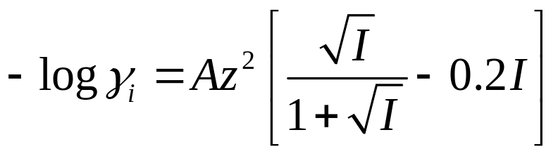
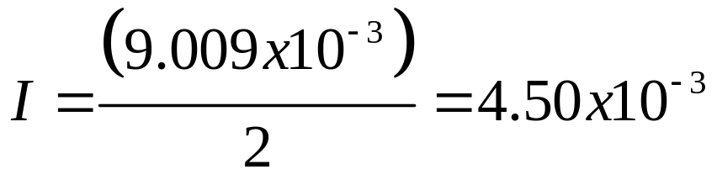
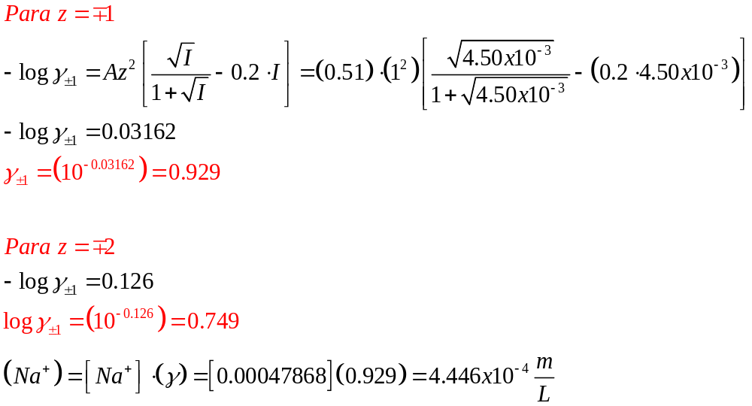
Ahora hay que calcular el coeficiente de actividad (γ_{i}) para cada uno de los iones de la solución Rio Mississippi

Slide 22
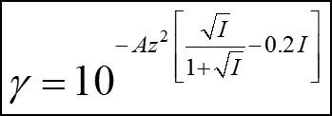
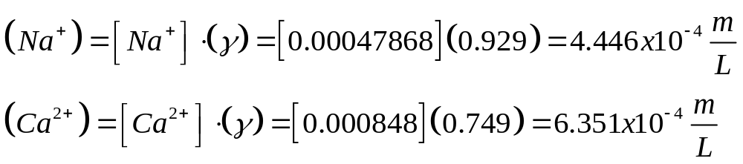
 |  |  | Concentración | Actividad
 | Carga | γ | mol/L | 10^{F}
HCO₃⁻ | -1 | 9.30E-01 | 1.67E-03 | 1.55E-03
SO₄²⁻ | -2 | 7.47E-01 | 4.26E-04 | 3.18E-04
Cl⁻ | -1 | 9.30E-01 | 4.23E-04 | 3.93E-04
NO₃⁻ | -1 | 9.30E-01 | 3.00E-05 | 2.79E-05
Ca²⁺ | 2 | 7.49E-01 | 8.48E-04 | 6.35E-04
Mg²⁺ | 2 | 7.47E-01 | 3.12E-04 | 2.33E-04
Na⁺ | 1 | 9.30E-01 | 4.78E-04 | 4.44E-04
K⁺ | 1 | 9.30E-01 | 7.90E-05 | 7.35E-05
[H₄SiO₄]=(SiO₂)=(H₄SiO₄) | 0 |  | 9.80E-05
H⁺ | 1 |  | 10^{-7.2}
A= | 0.51
I= | 4.50E-03

Slide 23

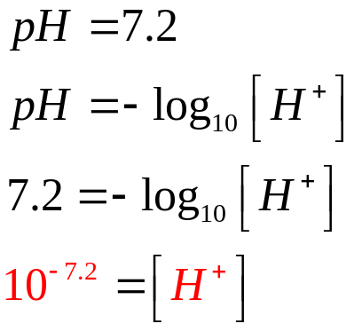
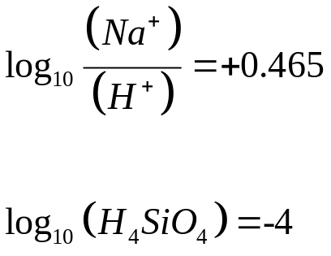

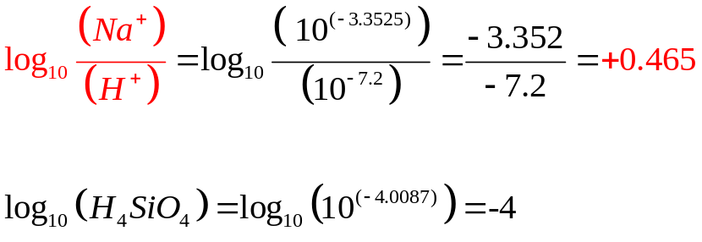
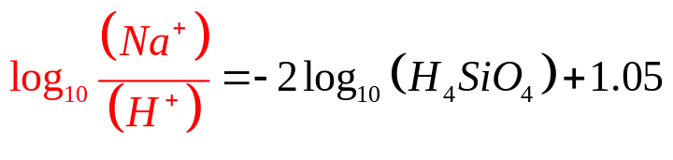
Parámetros ambientales del problema
1 | 2 | 3 | 4 | 5 | 6 | 7 | 8
ion | ppm | μmol/mL | mol/L | Actividades | Actividades | log₁₀(6) | 10⁽⁷⁾
HCO₃⁻ | 101 | 1.655 | 1.66E-03 | 0.001655*0.929 | 1.54E-03 | -2.81318629 | 10^{(-2.8131)}
SO₄²⁻ | 41 | 0.426 | 0.426E-03 | 0.000426*0.747 | 3.18E-04 | -3.4972698 | 10^{(-3.4927)}
Cl⁻ | 15 | 0.423 | 0.423E-03 | 0.000423*0.929 | 3.93E-04 | -3.40564392 | 10^{(-3.4056)}
NO₃⁻ | 1.9 | 0.03 | 0.030E-03 | 0.00003*0.929 | 2.79E-05 | -4.55486303 | 10^{(-4.5548)}
Ca²⁺ | 34 | 0.848 | 0.848E-03 | 0.000848*0.747 | 6.33E-04 | -3.19828355 | 10^{(-3.1982)}
Mg²⁺ | 7.6 | 0.312 | 0.312E-03 | 0.000312*0.747 | 2.33E-04 | -3.6325248 | 10^{(-3.6325)}
Na⁺ | 11 | 0.478 | 0.478E-03 | 0.000478*0.929 | 4.44E-04 | -3.35255639 | 10^{(-3.3525)}
K⁺ | 3.1 | 0.079 | 0.079E-03 | 0.000079*0.929 | 7.34E-05 | -4.13435719 | 10^{(-4.1243)}
SiO₂ | 5.9 | 0.098 | 0.0980E-03 | 0.0980E-03 | 9.80E-05 | -4.00877392 | 10^{(-4.0087)}
H₄SiO₄ no se midió y se asume que
Problema 7 resuelto
Problema 7 resuelto

Slide 24
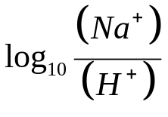

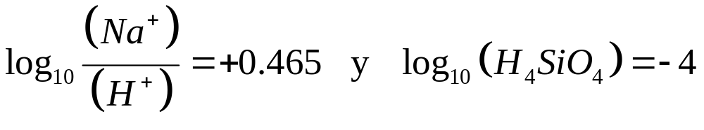
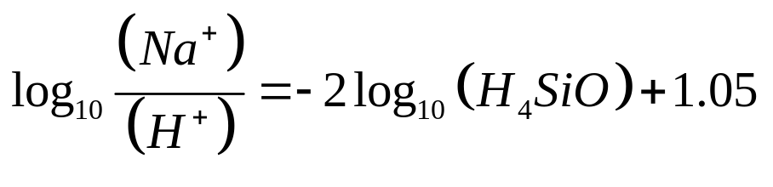





Problema 8
Sí albita y caolinita estuvieran en equilibrio en el agua del Rio Mississippi, los valores de y
deberían satisfacer la ecuación
Deberían de satisfacer la ecuación
Pero no es así
Podemos observar que el agua del Rio Mississippi no esta en equilibrio con caolinita y albita. Alguien por flojera o
negligencia asumió el valor de igual al del en ves de calcularlo con la formula
Por lo tanto el valor asumido de
hay que calcularlo con los valores medidos

Slide 25










Despejamos de y sustituimos valores
Hay una deficiencia de 4.292 en moles de H₄SiO₄, entonces para cumplir con K_{eq} tiene que aumentar H₄SiO₄ y para eso la reacción tiene que ocurrir hacia al derecha y al ocurrir cae al campo de la caolinita
En el Rio Mississippi cae en el campo de estabilidad de la caolinita; por lo tanto, se disolverá albita para formar caolinita y alcanzar el equilibrio, por lo que el agua en Baton Rouge se vera turbia “chocolatosa” por el contenido de la arcilla caolinita. Problema 8 resuelto

